Slide 1

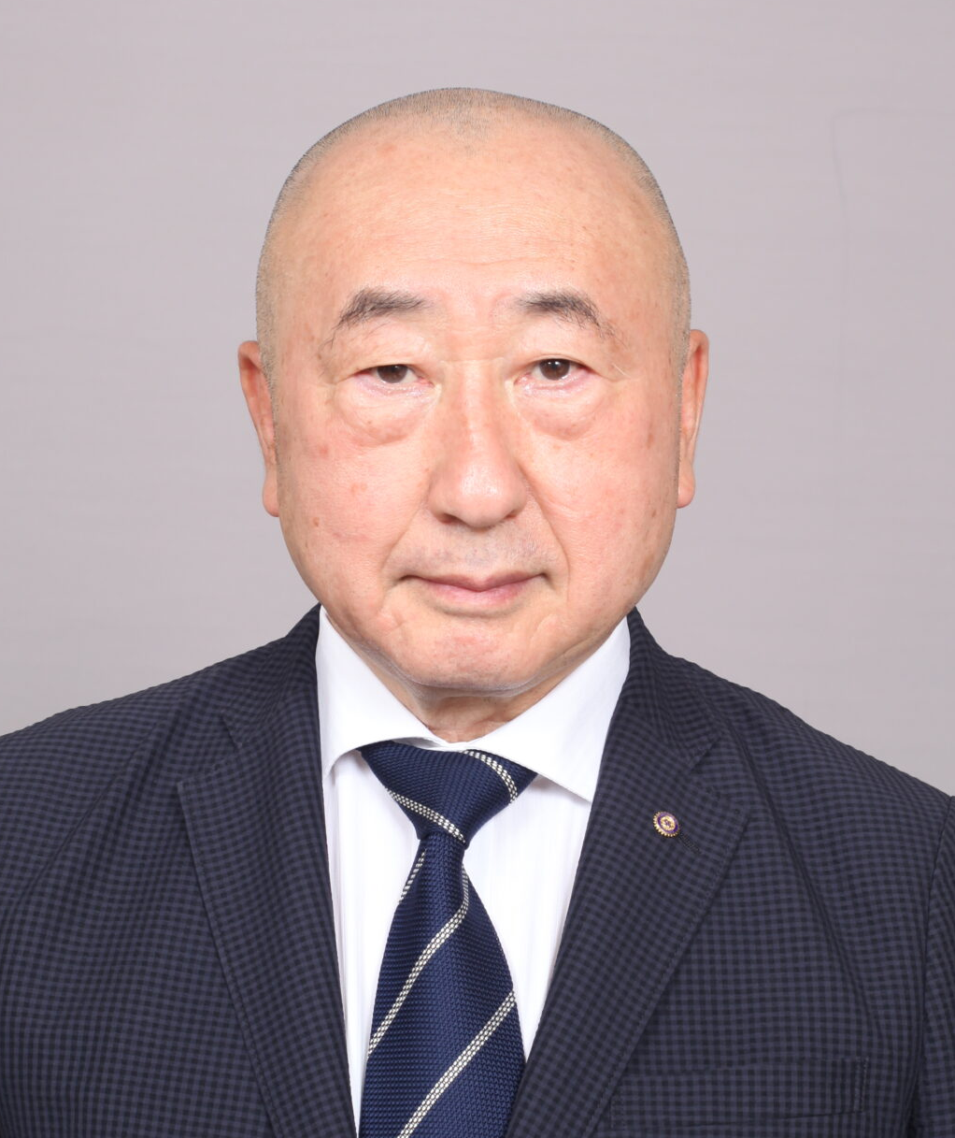

Rotary International District 2550
2026-27 Club Leadership Learning Seminar
元気なクラブになりましょう
April 19th, 2026 ライトキューブ宇都宮
R1 ロータリー財団地域コーディネーター補佐 漆原 摂子（勝浦R.C.）

Slide 2

EBDM
Evidence-Based Decision Making
データや研究結果、科学的根拠を基に
最善の意思決定を行うこと

Slide 4
クラブ・リーダーシップ・プラン
クラブ・リーダーシップ・プラン/CLP（ロータリー章典2.020. ）
2004年RI理事会で承認、各クラブへ推奨
1990年後半からの世界的な会員数減少及びクラブ運営の固定化・形骸化
効果的なクラブ管理の枠組みを提供することでクラブの強化を図る。
効果的な（≒活気ある）クラブの要素：
• 会員基盤を維持、および（または）拡大する。
• 地元と他国の地域社会のニーズに取り組む充実したプロジェクトの実施。
• 寄付およびプログラムへの参加を通じてロータリー財団を支援する。
• クラブの枠を超えてロータリーで奉仕できるリーダーを育成する。

Slide 5
規定審議会にみる会員増強ビジョン
1989 ＊女性会員の入会を認める RI
1995 ＊例会欠席の折のMU 前後7日以内→14日以内 RC
2001 ＊例会時間の60％に満たない出席でも、
クラブ理事会の裁量で出席扱いが可能 RC
＊4回連続欠席でも、クラブ理事会の承認を経て会員身分終結 RC
＊１業種につき５名、又は51名以上のクラブは10％までが
同一業種で良い RC

Slide 6
規定審議会にみる会員増強ビジョン
2007 ＊年度の各半期において例会出席が50％以上（以前は60％）RC
＊成人正会員の定義 職業上、又は地域社会で良い評判を… RC
2010 ＊Eクラブ（電子的通信手段を通じて会合するクラブ）
の認可 RI/RC
2013 ＊潜在的クラブとして衛星クラブの認可 RC
＊子育てのため仕事をしていない人も正会員に RC
2016 ＊クラブ例会は月2回以上 RI
＊ローターアクターも正会員となれる RI
＊準会員、家族会員、ジュニア会員、法人会員 RC
＊例会のオンライン参加も出席と認める RC
＊職業奉仕「自己の職業スキルをクラブのプロジェクトに…」 RC
。

Slide 7
規定審議会にみる会員ビジョン
2019 ＊同じ職業分類の人が何人いてもよい（職業分類制限廃止） RI
＊「各クラブは、多様性を推進するような均衡の取れた
会員構成を構築するよう努めるものとする」 RC
2022 ＊バランスの取れた会員基盤を築くための多様性の推進 RC
＊ローターアクターがRI委員会の委員となれることを明文化 RI
2025 ＊新クラブ設立に必要な最⼩会員数が20名から15名に削減 RI
例会出席義務の緩和 新しいクラブ形態 多様な会員基盤

Slide 8
勝浦ロータリークラブ 法人会員
目的 この目的は、企業の社会的責任に対する重要性が高まる中、
（抜粋） ロータリーを通じて、法人が地域社会に還元するための
プロジェクトに参加する事が出来るよう定める。
法人会員年会費
会員種類 | 年会費 | 備考
代表会員 | 230,000
法人プランA | 45,000 | RI正会員、記念日込み
法人プランB | 85,000 | 同上+各目標寄付込み
法人プランC | 100,000 | 同上+旅費慶弔規定対象
オプション料金（都度精算）
昼例会参加 | 2,000 | 代表会員欠席の場合は1名まで無料
夜間例会参加 | 8,000 | 〃
家族例会参加 | 12,000 | 〃
各種寄付 | 実 費 | 法人プランAの会員に適用（任意）

Slide 9
過去5年と直近のRC会員数及びクラブ数
第2550地区
年度 | 2021.7 | 2022.7 | 2023.7 | 2024.7 | 2025.7 | 2026.3
RC会員数 | 1,665 | 1,635 | 1,591 | 1,526 | 1,523 | 1,559
前年比 | - | 98.19％ | 97.30％ | 95.91% | 99.80％ | 102.36％
クラブ数 | 48 | 48 | 48 | 47 | 45 | 45
第2790地区
年度 | 2021.7 | 2022.7 | 2023.7 | 2024.7 | 2025.7 | 2026.3
RC会員数 | 2,650 | 2,623 | 2,624 | 2,643 | 2,665 | 2,707
前年比 | - | 98.98％ | 100.03％ | 100.72％ | 100.83% | 101.57％
クラブ数 | 82 | 82 | 82 | 83 | 83 | 82

Slide 10
過去5年と直近のRAC会員数及びクラブ数
第2550地区
年度 | 2021.7 | 2022.7 | 2023.7 | 2024.7 | 2025.7 | 2026.3
RAC会員数 | 27 | 47 | 56 | 53 | 32 | 81
前年比 | - | 174.07％ | 119.14％ | 94.64％ | 60.37％ | 253.12％
クラブ数 | 4 | 4 | 5 | 5 | 5 | 7
第2790地区
年度 | 2021.7 | 2022.7 | 2023.7 | 2024.7 | 2025.7 | 2026.3
RAC会員数 | 19 | 44 | 39 | 45 | 32 | 49
前年比 | - | 231.57％ | 88.63％ | 115.38％ | 140.62％ | 153.12％
クラブ数 | 6 | 6 | 5 | 5 | 5 | 5

Slide 11
１クラブあたりの会員数（RAC除く）
6
1

Slide 12
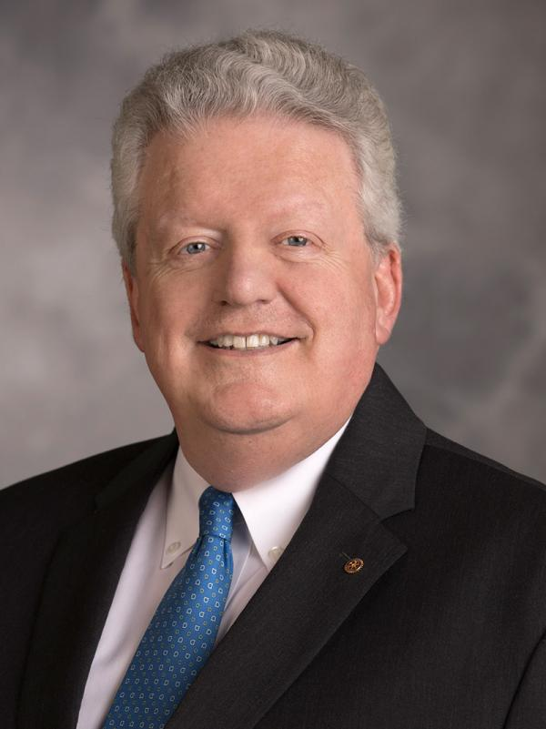
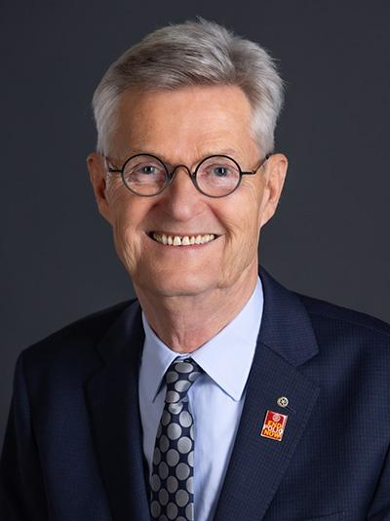
会員数増強の前に、会員数維持
マーク・マローニー元RI会長（2019-20）
「毎年、新しい会員の数だけ退会者が生じている。
これでは、穴のあいたバケツに水をそそぐようなものだ」
ホルガー・クナーク元RI会長（2020-21）
「会員増強の数字だけを求めるのではなく、
自分のクラブに合った会員を
慎重に選びましょう」

Slide 14
退会理由とその対策
＜国際ロータリーのアンケートより＞
入会後１年以内の退会
費用や時間が厳しい 関心が薄れた
期待したほどの体験や会員同士の交流がなかった
クラブとかかわりを持てなかった
クラブ側に伝統や慣習を変えようという意欲が感じられなかった

Slide 15
退会理由とその対策
入会１～2年後の退会
クラブの行事や活動にかかわりを持てなかった
クラブに溶け込めなかった 多忙のため
入会3～5年後の退会
期待したほどの親睦がなかった
クラブのリーダーに不満 多忙のため

Slide 16
退会理由とその対策
入会6～10年後の退会
期待したほどの親睦がなかった
クラブのリーダーに不満 退職や移転のため
入会後10年以降の退会
例会や活動に関心が持てない
退職・家庭の事情・経済的な負担・健康上の理由

Slide 17





退会理由とその対策
入会前の説明
クラブの特色、
年会費・その他費用 メンターを決める
諸活動を丁寧に説明

Slide 18
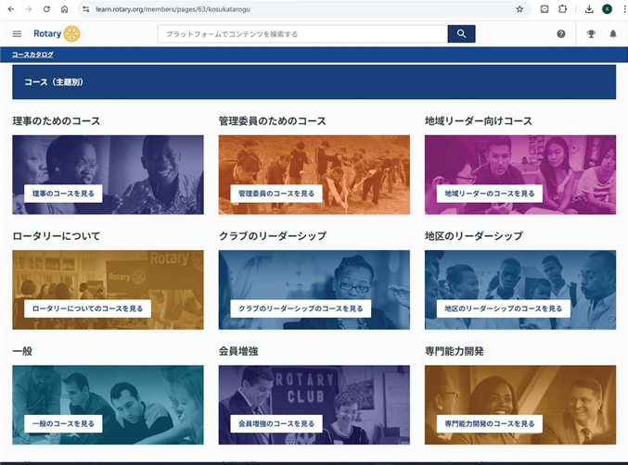
退会理由とその対策
入会後
現会員が新会員を歓迎する雰囲気づくり
⇓
つながる（満足している点と変化を望む点に関し意見を聞く）
⇓
学びの重視（オリエンテーション、RLI、
ラーニングセンターの活用を促す）
⇓
機会の提供（会員個人の資質にあった
クラブの役職や、
奉仕プロジェクトでの役職の提供）
⇓
価値観を認める（会員が尊重されている旨を伝える・
地区リーダーとしての役職に就任してもらう）

Slide 19
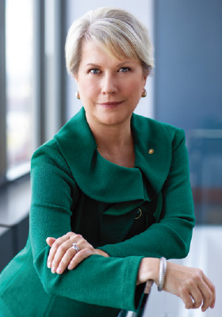
退会理由とその対策
ドイツのロータリーの特徴
ドイツのロータリアンが大切にしているのは友情と親睦、それに、高潔性と倫理です。
そして、ドイツのロータリークラブの特徴の一つは、会員を慎重に選ぶということだと思います。会員の維持率が高いんですよ。会員維持については対策を考えてもいないくらいです。
ホルガー・クナーク 2020-21年度RI会長
Talk to them,
listen to them!
2022年
神戸ロータリー研究会
J.ジョーンズRI会長

Slide 20
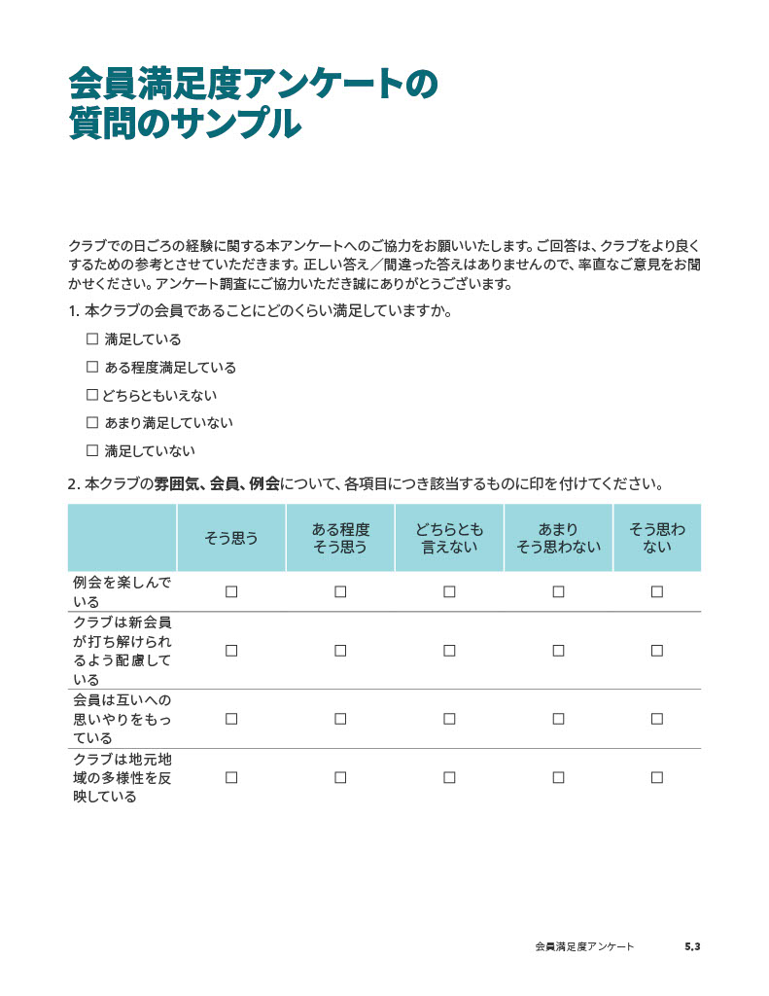
会員が退会してしまう前に
アンケート内容：
1 会員であることの満足度
2 クラブの雰囲気・会員について
3 例会について
4 奉仕プロジェクトについて
5 クラブ内コミュニケーションと
対応について
6 会員であることの価値について
7 クラブへの参加について
8 会員が払う費用について
9 クラブで始めたい/廃止したい/
継続したいことについて

Slide 22
入会の決め手

Slide 23

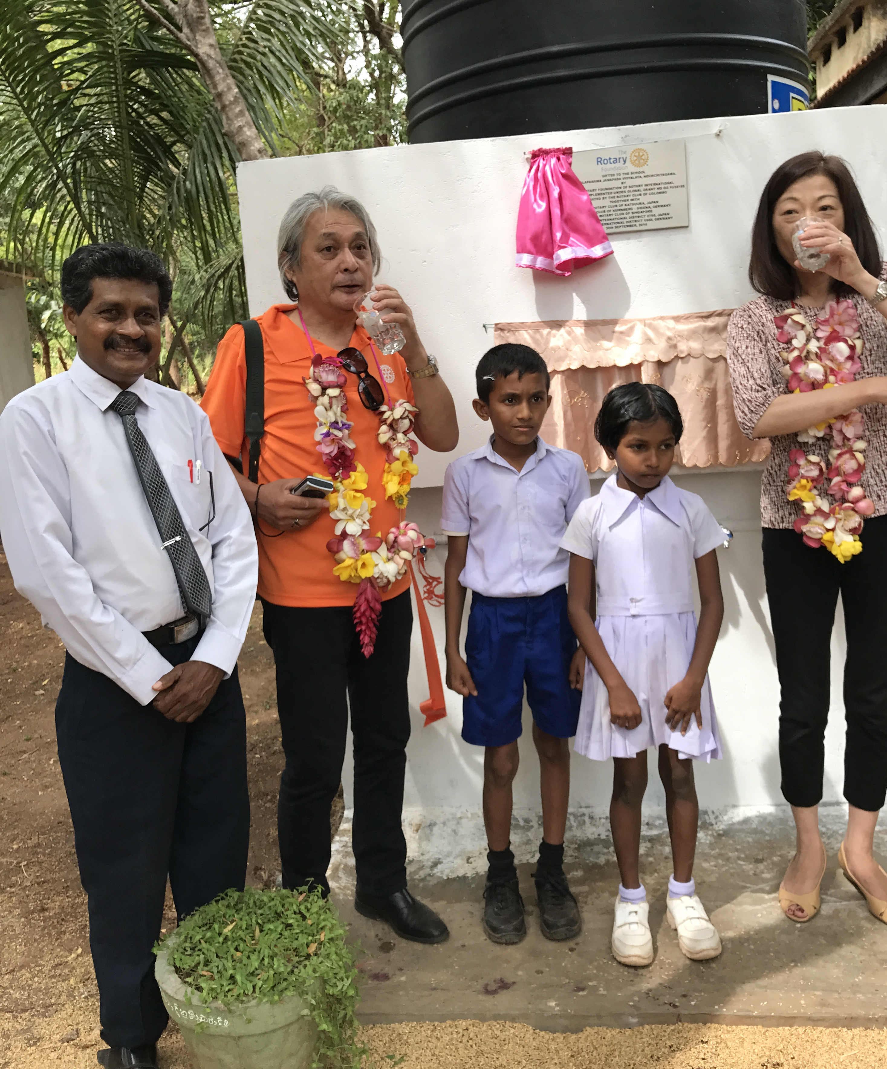
新会員発掘から入会まで
入会候補者へのアプローチ
クラブ行事（ゴルフコンペなど）にお誘いする
クラブの例会にオブザーバーとして参加していただく
地域で開催されるイベントでの交流を通じて
ロータリーについて説明するとき
★あなたがなぜロータリーに入っているのか、なぜ辞めないか
★あなた自身のロータリーモーメント
特に上記を心がけて勧誘にあたりましょう！

Slide 25
クラブ基盤強化に向けた挑戦
現況確認
超我
の
奉仕
奉仕活動
消極的
積極的
居心地のよいクラブ
次代に続く活性クラブ
高
活動は例会主体
仲間意識の結束
地域実情には関心薄
切磋琢磨 自己研鑽
充実した例会と奉仕活動
地域実情を反映
帰 属 感
2025年
第2550地区
クラブ活性化セミナー
RID2620パストガバナー
高野孫左ヱ門氏
限界クラブ
体面維持型クラブ
低
余計なこと・言わない
新しいこと・やれない
前例踏襲
ヒエラルキー･コントロール
義務感 忖度

Slide 26
会員への配慮
クラブでの体験
楽しんでもらう 自分が大切にされていると感じてもらう
例会の時間が有効であると感じてもらう
まずはここから！
⇓
会員の帰属感・関心を高め、継続する参加となる
一部のクラブは閉鎖的であり、若い人たちが尊重されず、
考えや背景が異なる人が歓迎されないこともある。
例会や奉仕プロジェクトでの皆さんの態度ひとつで、
誰かのロータリーのストーリーが始まるかもしれないし、
終わるかもしれないのです。
オラインカ・ハキーム・ババロラ

Slide 27
入会後
つながる（満足している点と変化を望む点に関し意見を聞く）
⇓
学びの重視（オリエンテーション、RLI、
ラーニングセンターの活用を促す）
⇓
機会の提供（会員個人の資質にあった
クラブの役職や、
奉仕プロジェクトでの役職の提供）
⇓
価値観を認める（会員が尊重されている旨を伝える・
地区リーダーとしての役職に就任してもらう）
クラブ戦略計画委員会・クラブの特色を生かした細則の編纂

Slide 28
国/地域の女性会員割合ランキング
世界平均37.17％
順位 | 地域 | 国名 | クラブ数 | 女性割合 | 総会員数
1 | オーストラリア・ニュージーランド・太平洋諸島 | ナウル共和国 | 1 | 75.00% | 4
2 | カリブ海諸島 | タークス＆カーコイズ島 | 4 | 68.57% | 105
3 | RIBI | ジブラルタル | 1 | 66.67% | 39
4 | アフリカ | レソト | 11 | 65.47% | 223
5 | 中央/東南アジア | ベトナム | 7 | 63.83% | 141
11 | 中央/東南アジア | モンゴル | 35 | 58.51% | 670
65 | 中東/ヨーロッパ | ロシア | 81 | 44.42% | 770
96 | アメリカ/カナダ | アメリカ合衆国 | 7,503 | 38.15% | 269,380
117 | ラテンアメリカ | ブラジル | 2,875 | 35.25% | 57,316
123 | オーストラリア・ニュージーランド・太平洋諸島 | オーストラリア | 971 | 34.24% | 21,364
152 | 中央/東南アジア | 中国 | 27 | 29.60% | 571
171 | 韓国 | 韓国 | 1,806 | 26.95% | 69,733
180 | RIBI | イギリス | 1,190 | 25.17% | 25,556
193 | インド | インド | 7,115 | 22.14% | 231,692
203 | 西ヨーロッパ | ドイツ | 1,347 | 18.63% | 61,719
214 | 日本 | 日本 | 2,466 | 9.60% | 86,482
215 | 西ヨーロッパ | アンドラ | 1 | 8.70% | 46
216 | 西ヨーロッパ | モナコ | 2 | 7.14% | 70
217 | RIBI | マン島 | 3 | 6.31% | 111

Slide 29
女性会員比率（RAC含む）
第2550地区女性会員比率 8.16％
第2790地区女性会員比率 9.09％
日本国内女性会員比率 9.60％
日本国内女性最高比率 15.87％（第2770地区）
日本国内女性最低比率 6.48％（第2680地区）
世界女性会員平均値 37.17%

Slide 30
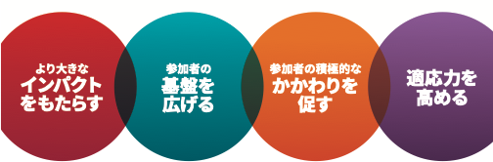
4つの行動計画
より大きなインパクトをもたらす
ポリオ根絶 地域社会や国際的な奉仕活動 効果的な公共イメージ向上
参加者の基盤を広げる
多様な人びとの受け入れ オリエンテーション 歓迎の雰囲気
参加者の積極的なかかわりを促す
クラブや地区での役職 アイデアの受け入れ RLIなどへの参加を促す
適応力を高める
時代の変化に対応する 運営や手続きの見直しや簡素化

Slide 31
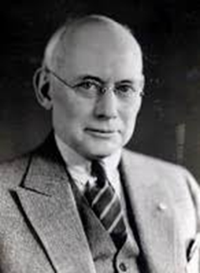
ロータリーの目的（標準R定款第5条前文より）
「ロータリーの目的は、意義ある事業の基礎として
奉仕の理念を奨励しこれを育むことにある。」
奉仕の理念(The Ideal of Service)
→サーヴィスという考え方 チェスリー・ペリー
→「他人を思いやり、他人のためになることをしようという考え方」
→この実践が、4つの行動計画のローテーションのスタート

Slide 32
「4つの行動計画」のローテーション →クラブは質・規模ともに向上拡大へ より大きなりインパクトをもたらす The Ideal of Serviceの実践 公共イメージ向上 適応力を高める クラブ 参加者の基盤を広げる 戦略計画 クラブの将来を考える 参加者へのフォロー 参加者の積極的なかかわりを促す

Slide 33


「他人を思いやり他人のためになることを」
まずは「自分を大切にし自分が周囲に役立つ人に」
親睦を育み奉仕活動の実践
集まった新しい仲間と、元気なクラブを築きましょう！
ご清聴ありがとうございました。

